Slide 1
マジックに学ぶ
コミュニケーション術
Notes:
とまぁマジックとタイトルに書いてますがあんまし関係なかったり

Slide 2
自己紹介
鮫島（HN：黒龍）と申します
大阪でエンジニアしてます
今回は趣味のクロースアップマジックを題材にコミュニケーション術についてお話します
参考
  知的な距離感 前田知洋(著)

Slide 3
マジックから学ぶとありますが･･･
あんましマジックは出てこないです^^;
といってもまったく関係ないと嘘になりますのでちょこちょこ絡めつつお話します

Slide 4
クロースアップマジックって何ぞ？
クロースアップマジックというのは凄く近い距離で会話を交わしながらのマジックの事を言います
いわゆるテーブルマジックと言われる類です
時には何かをしてもらったり、カードを選んでもらったりと非常に近い距離で接するために距離感の取り方というものが非常に大事になります

Slide 5
心地いい距離、不快な距離
例えば突然目の前にカードを差し出されたり･･･
逆に非常に演じる人の近くでカードを広げられたり･･･
なかなか絡みづらいものですよね。
この違和感は個人個人のもつ空間（パーソナルスペース）を知る事で理解する事ができるようになります

Slide 6
パーソナルスペース
（プライベートエリア）
心理学の用語で親しくない人に立ち入って欲しくない領域のことを指します
満員電車で目の前に人が居ると圧迫感を感じたりイライラしたりってことはありませんか？
これはパーソナルスペースが他人によって侵されているためで前後の範囲、特に前方に広く、左右には狭いという特徴があります

Slide 7
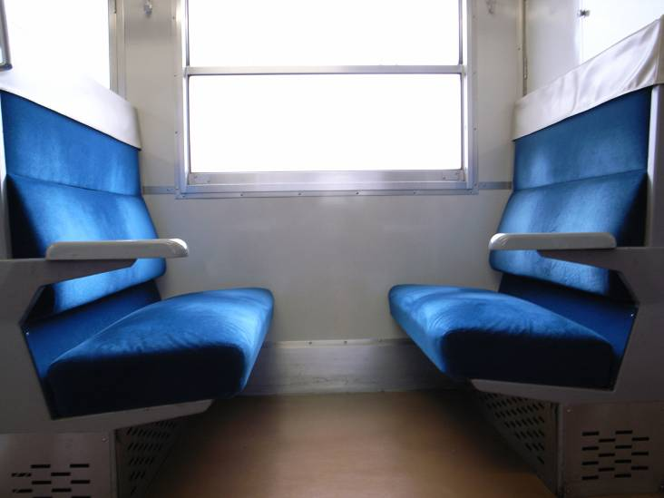
パーソナルスペース
（プライベートエリア）
電車でも座席に座っていればある程度パーソナルスペースが確保できるので不快感は軽減されます
が、ボックス席だとどうでしょうか？
人によっては不快感を感じると思います
これは自身のスペースと正面の人のスペースが交差しているような感覚になるためです

Slide 8
パーソナルスペース
（プライベートエリア）
先ほどの満員電車の例や満員のエレベータを想像してみてください
上空を見上げた経験はないでしょうか？
これは上空のスペースにパーソナルスペースを求めたためです
こういった場合天井は高いほうがより広い空間を得られるため圧迫感は軽減されます

Slide 9
パーソナルスペース
（プライベートエリア）
パーソナルスペースは周囲の状況や関係によっても変化します
このパーソナルスペースというのは人によっても広さが違います
もともとは自己防衛のための能力の一つだったと考えられるためで上司と部下など立場が違えば受けるストレスも違ってきます

Slide 10
何でも境界を形成する
本来は他者との中間くらいの位置であいまいなパーソナルスペースを人は何かの目印があるとそこで境界を引きます
筆箱や本、何でも境界を作り出します
公園で簡単に乗り越えれるような小さな柵があった場合に人は乗り越えようとは思わなくなります
Notes:
ここでさっきのマジックを少し思い出してみましょう。カードを一枚選んで赤に変わり、そのカードを置いておきました。マジックというのは演出次第で面白くもつまらなくもなります。例えば置いておいたカードはいつ見られても構わないのですがより驚きを演出するためには最後まで触れられないほうが望ましいです。
そこで一つわざと言うかテクニックを使ったのですがわかりますでしょうか？
この中間の領域というのはどちらのスペースでもありませんから触られる可能性があります。ですがカードの箱を置く事で私のパーソナルスペースの内側である事を明示したわけです。そして次にカードを開く前に箱をどけていつでも触れられる状態であったかのように思わせたわけです。

Slide 11
認知されやすいためには
境界というのは心理的な影響を踏まえるとキチンと整理された状態が望ましい
なぜかというとキチンと整理された状態は何らかの管理下にあるということを無意識に感じ取るためで逆に雑然とした状態であればたやすく侵食されてしまう事でしょう

Slide 12
状況によって変わる
パーソナルスペース
映画館で映画が始まる前は前の人が気になった経験はありませんか？
ですが暗くなって映画が始まると明るいときほどは気にならなくなったと思います
このように明るさというのは人のパーソナルスペースのサイズを変える働きがあります
昼のランチの距離と夜のバーの座席の距離がちがうのはこういった理由ですね

Slide 13
状況によって変わる
パーソナルスペース
他にも静かな場所よりはにぎやかな場所の方がパーソナルスペースが小さくなります
こうした場所であれば抵抗を感じることなくお互いの距離を縮める事が出来るので女性とお近づきになりたい方は頭に入れておくといいかもしれませんね

Slide 14
横並びでのパーソナルスペース
映画館、水族館なんかははじめてのデートなんかで選ばれる事が多いと思います
これはお互いのパーソナルスペースを交差させる事なく同じ対象をお互いのパーソナルスペースに入れるために親近感が沸きやすく衝突しにくいため好まれているようです

Slide 15
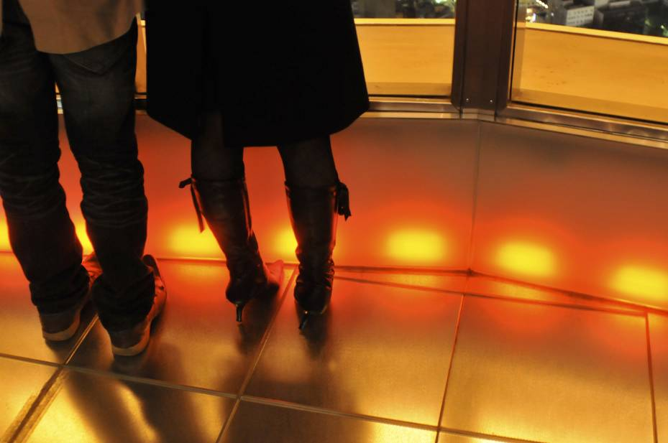
横並びでのパーソナルスペース
初めてのデートであれば向かい合わせの座席ではなくカウンターや窓際といった横並びに気をつければ極端に衝突する自体は避けれると思います
印象に残るかは？ですが･･･

Slide 16
パーソナルスペースから見える重要度
このパーソナルスペースですが境界という言い方をしたように境界の内と外とでその人に対する重要度も比例します
自身のパーソナルスペースに近いものはその人との関連が強い事をあらわします。手に提げた荷物より胸に抱えた荷物の方が大切そうに見えるってことですね

Slide 17
パーソナルスペースは語る
このように人と人の関係、人と物の関係など言葉以上に表れるため大切なものであることや特別な関係だという事を周囲に印象付けたいときなどはうまく活用しましょう

Slide 18
無用な衝突を避ける
例えば上司の方に企画書を提出するばあいなどどのようなポジションで渡していますか？
正面から渡して読み終わるのを待つというのはあまりよい方法とはいえません
ではどのように？
等間隔の距離を保つとよい（基本は三角形）
あえて自身から距離を離すことで上司からも受け入れやすい距離感を作る

Slide 19
無用な衝突を避ける
そうする事で･･･
距離が離れているがゆえに別々の物事として捉えられる
上司も忌憚無い意見が出しやすくなりますし万が一企画書の出来が悪いときに余計な叱責を受けずにすむでしょう

Slide 20
プロジェクトでも同様
バグ報告やトラブル報告など気が重い話ですがこれも正面からの報告では非難を一身に浴びてしまいます
けど聞く人複数なので･･･という場合は
ホワイトボードなどを使うなどして三角形の構図を作るとよいでしょう
よりよい形は自身もオーディエンスの中に入って問題 vs 我々という構図を作ることです
このような構図ではパーソナルエリアが連結されよりよい状態で問題に取り組むことができます

Slide 21
褒めるときは正面で
褒め言葉というのも社交辞令などがあるためいまいちストレートに受け取れないことも多い世の中です
そのため相手を褒めるときには真摯な気持ちが伝わるように正面からがよいでしょう
気恥ずかしさもあるかも知れませんが正面から対することで社交辞令と取られる可能性は薄れることでしょう
余談ですが日本はもともとは褒めることをきちんと行う文化があったのですが最近は失われているように感じます

Slide 22
褒めるときは正面で
諸外国の文化では良いときには声に出して褒め、悪いときは黙っていろという教育が一般的です（今の日本は逆ですね）
諸外国の方とのコミュニケーションギャップを避けるためにもこうしたことは知っておくとよいかもしれません

Slide 23
パーソナルスペースとポジション
上司と部下など立場の違いでパーソナルスペースの広さは変化します
もしあなたが上司なら相手のパーソナルスペースは広いと思われますので無造作に踏み入らず多少広めに取るとよいでしょう
また、問題の内容によっては先ほどの三角形の構図を使うといいでしょう。そうすれば必要以上に叱責してしまうことも避けられます

Slide 24
○○ハラスメント
最近パワーハラスメントやセクシャルハラスメントなどの言葉を聞くと思いますがもともとは嫌がらせという意味合いではなく選択肢が制限されることによりストレスを受けるという意味です
パーソナルエリアの侵入によっても同様のストレスを感じるため同じように意識したほうがいいですね

Slide 25
○○ハラスメント
これまでの例の様に立場や性別などで変化するため相手のパーソナルスペースというのは計りにくいため広めにとって相手に縮めてもらうということを意識すればストレスを感じさせずにすむと思います

Slide 26
何かを渡すときの振る舞い
パーソナルスペースの内か外かでその人の重要度が垣間見えるというお話をしました
この距離感の使い方で相手の受ける印象は変わってきます
少し例をあげて見ます

Slide 27
相手に選択の余地がある場合
たとえばプロポーズや告白、唐突なプレゼントなど相手が選択するような場合
相手のプライベートエリアに侵入する形だと強い意思を感じる反面、強引で失礼な印象を受ける可能性があります
逆に自身のプライベートエリアの中渡す場合とても大切なものに思える反面、優柔不断な印象を持たれるかもしれません

Slide 28
相手に選択の余地がある場合
自身のプライベートエリアの中で渡すものを見せて大切な印象を持たせた後、相手のパーソナルスペースとの境界、もしくは相手のパーソナルスペースの中へと差し出すという振る舞いはいかがでしょうか？

Slide 29
相手が受け取りやすいようにする
小額のチップや旅館での心付け、涙を流している女性にハンカチを差し出すときなど自身にとっての重要度は低いが相手にとって価値のあるものを差し出す場合
こうしたケースでは相手のプライベートエリア内にそっと差し出すのがいいでしょう

Slide 30
何かを渡すときの振る舞い
このように自身にとって重要なものはパーソナルスペースの内側から、逆にさして重要でないものはパーソナルスペースの外側からというのが伝わりやすいでしょう
逆にしないように注意

Slide 31
マナーとエスコート
欧米では目上の人や女性がテーブルに着く際には立ち上がるのがマナーとされています
これはもともとは危害を加える相手から守ったりドレスの裾が長い女性が座る際に転んだりしないようにサポートする意味があったためだそうです

Slide 32
自身のパーソナルスペースと
エスコート
こうした振る舞いの際に他者のパーソナルスペースを侵さないことに加え自身のパーソナルスペースへ相手を不用意に入れないというのも注意したいポイントです
特に異性の場合は近すぎる距離感に誤解を生じる可能性もあります

Slide 33
自身のパーソナルスペースと
エスコート
特に女性の場合は足元を男性の視線の前にさらすのは抵抗があるものです。この場合に階段やエスカレータで案内する場合は先にたってエスコートするほうがよいでしょう
サポートが必要で後ろに立つ場合でも斜め後ろに立つようにしたほうが余計な誤解を生まずにすみますね

Slide 34
自身のパーソナルスペースと
エスコート
目上の人、女性がテーブルに着く際はいすから立ち上がるという話をしましたが、テーブルから立ち上がることでパーソナルスペースの再調整にも役立ちますので積極的に活用してください

Slide 35
異性間のパーソナルエリア
先ほどの例にあるように異性間ではパーソナルスペースの形が変化します
異性にとって触れてほしくない箇所というのはより不快感を感じるパーソナルエリアとなるため実際に接触することはもとよりパーソナルエリアへの侵入やそれを感じさせるゼスチュアなどは要注意です

Slide 36
まとめ
パーソナルスペースには･･･
防衛
  自身の肉体、精神を守る働き（直接、間接）
明示
  自身が所有するものや配偶者、恋人、ペットなどの明示
連結
  パーソナルスペースを接触することでより深いコミュニケーションとなる

Slide 37
Q and A

